Slide 1
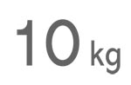
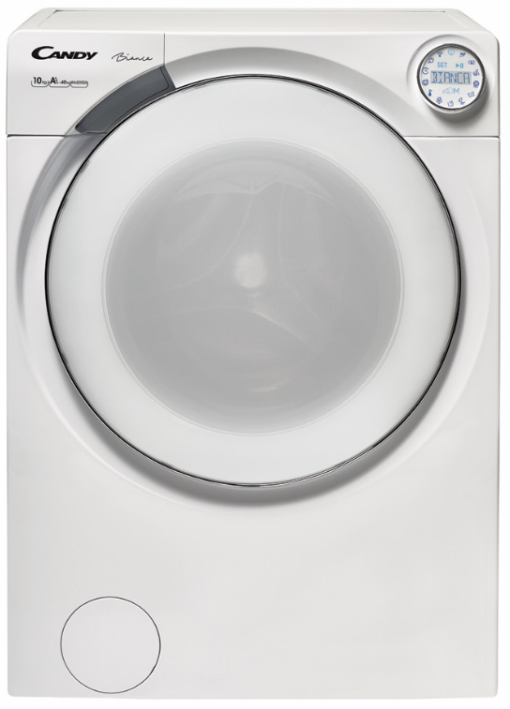
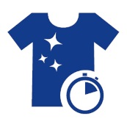
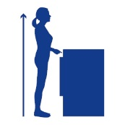
BWM 1410PHO7/1-S
Předem plněná automatická pračka Bianca
Mix Power Jet+ Systém, Wifi připojení, pára, dotykový displej Smart Ring v češtině, invertorový motor, Zoom
Hlavní vlastnosti
Kapacita bavlna (kg) 10
Maximální otáčky odstřeďování 1400
Energetická třída A+++-40%
Třída účinnosti odstřeďování A
Spotř. en. bavlna 60° plná náplň (kWh) 0,65
Spotř. en. bavlna 60° částečná náplň (kWh) 0,61
Roční spotř. energie (kWh/rok) 143
Roční spotřeba vody (l/rok) 12100
Doba praní bavlna 60° plná náplň (min) 285
Hlučnost praní/ odstřeďování (dB(A)) 51/78
Technologie
Wifi připojení - možnost ovládání pračky přes aplikaci Simply Fi
Stahování nových funkcí a cyklů; Funkce pro odložený začátek a konec
Kontrolní cyklus; Vedení statistik praní a čerpání energie
Tipy a triky; Průvodce chybovými hláškami a uživatelský návod
Mix Power Jet+ - systém rozpouštění pracího prášku spolu s vodou ve speciální komoře a následné kropení prádla touto pěnou během praní. Snížení času praní na 59 min. Zvýšení účinnosti praní i při nízkých teplotách 20°C. Snížení energie. Možnost prát bílé a barevné prádlo dohromady.
Programy
9 programů základních + Wifi programy
Bavlna, Odolná bavlna, Syntetika a barevné, Vlna, Jemné, Perfect 20°C, Odčerpání + Odstřeďování, Máchání, Zoom - rychlé praní do 59 min
Funkce
Odložený start až 24 hod, Parní funkce, Nastavení teploty, Nastavení otáček odstřeďování, Zablokování tlačítek
Bezpečnost
Bezpečnostní zámek dveří
Ochrana proti úniku vody Antioverflow; Ochrana proti přepěnění
Konstrukce
Dotykový LCD displej Smart Ring v češtině
Invertorový motor – Tichý chod
Materiál bubnu Nerez/ vany Silitech
Buben Shiatsu – masážní body na povrchu pro šetrnou péči o tkaniny
Šířka dvířek 35 cm / Úhel otevírání dvířek 180°
Ovládání
přes aplikaci
Simply Fi díky připojení přes Wifi
-40%
Rychlé praní jakéhokoliv prádla do 59 min
Tichý chod
Invertorový motor
Ošetření párou pro snadné žehlení
Intuitivní ovládání na LCD displeji
s češtinou
Výsledky praní ve třídě A díky Mix Power Jet+
Logistická data
Kód 31008093
EAN 8016361947924
Barva Bílá s bílými matnými dvířky
Rozměry výrobku v x š x h (mm) 850 x 600 x 540
Čistá váha výrobku (kg) 70
Rozměry balení v x š x h (mm) 890 x 650 x 600
Hmotnost s obalem (kg) 72
Ergonomický design, ovládací panel v úhlu 11°

